Slide 1
13 猫
常州市龙城小学 吕娟

Slide 2
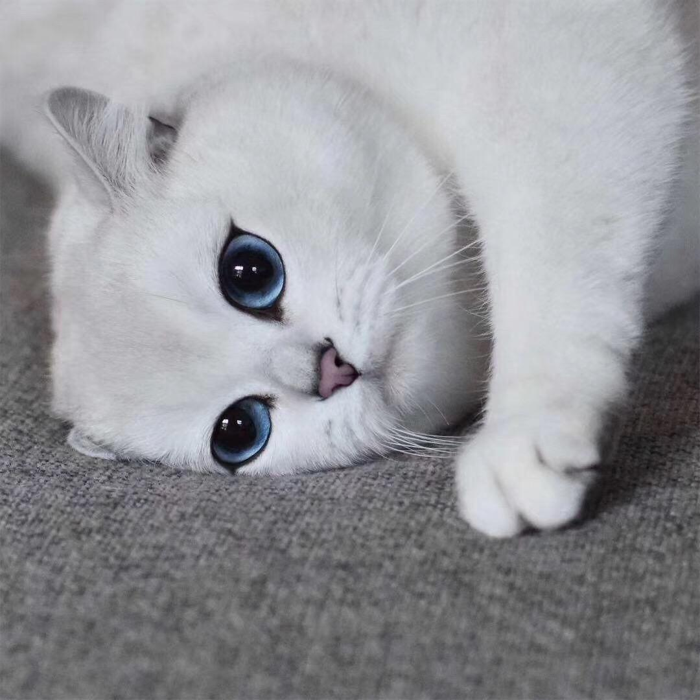
让我发个呆……

Slide 3
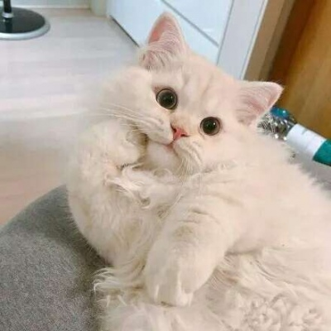
你看我可爱不可爱？

Slide 4
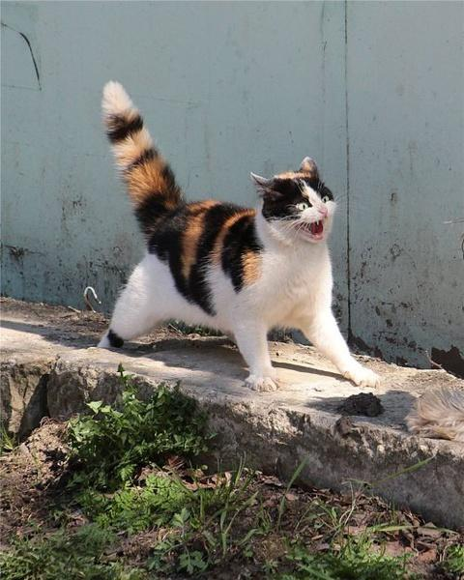
我才不怕呢！

Slide 5
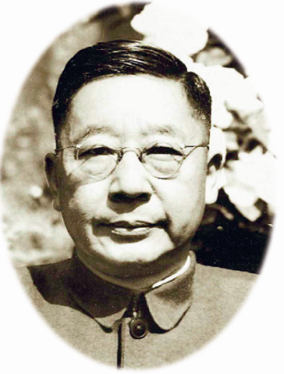
老舍，原名舒庆春，“老舍”是他最常用的笔名。他是杰出的语言大师，被誉为“人民艺术家”。

Slide 6
老舍，原名舒庆春，“老舍”是他最常用的笔名。他是杰出的语言大师，被誉为“人民艺术家”。

Slide 7
读书要求：
1.大声朗读课文，注意读准字音、读通句子，难读的地方多读。
2.边读边划出老舍直接表达情感的句子。

Slide 8
bǐng
shé
屏息凝视
枝折花落
抑制（呼吸）
断

Slide 9
这种古怪的小动物，真让人觉得可爱。
你见了，绝不会责打它们，它们是那么生气勃勃，天真可爱！

Slide 10
既……又……

Slide 11
说它老实吧，它的确有时候很乖。它会找个暖和的地方，成天睡大觉，无忧无虑，什么事也不过问。可是，它决定要出去玩玩，就会出走一天一夜，任凭谁怎么呼唤，它也不肯回来。说它贪玩吧，的确是啊，要不怎么会一天一夜不回家呢？可是，它听到老鼠的一点儿响动，又是多么尽职。它屏息凝视，一连就是几个钟头，非把老鼠等出来不可！

Slide 12
说它老实吧，它的确有时候很乖。它会找个暖和的地方，成天睡大觉，无忧无虑，什么事也不过问。可是，它决定要出去玩玩，就会出走一天一夜，任凭谁怎么呼唤，它也不肯回来。说它贪玩吧，的确是啊，要不怎么会一天一夜不回家呢？可是，它听到老鼠的一点儿响动，又是多么尽职。它屏息凝视，一连就是几个钟头，非把老鼠等出来不可！

Slide 13
说它老实吧，它的确有时候很乖。它会找个暖和的地方，成天睡大觉，无忧无虑，什么事也不过问。可是，它决定要出去玩玩，就会出走一天一夜，任凭谁怎么呼唤，它也不肯回来。说它贪玩吧，的确是啊，要不怎么会一天一夜不回家呢？可是，它听到老鼠的一点儿响动，又是多么尽职。它屏息凝视，一连就是几个钟头，非把老鼠等出来不可！
说它……吧……可是……

Slide 14
说它……吧……可是……

Slide 15
​ 它要是高兴，能比谁都温柔可亲：用身子蹭你的腿，把脖子伸出来让你给它抓痒，或是在你写作的时候，跳上桌来，在稿纸上踩印几朵小梅花。它还会丰富多腔地叫唤，长短不同，粗细各异，变化多端。在不叫的时候，它还会咕噜咕噜地给自己解闷。这可都凭它的高兴。它若是不高兴啊，无论谁说多少好话，它也一声不出，连半朵小梅花也不肯印在稿纸上！

Slide 16
​ 它要是高兴，能比谁都温柔可亲：用身子蹭你的腿，把脖子伸出来让你给它抓痒，或是在你写作的时候，跳上桌来，在稿纸上踩印几朵小梅花。它还会丰富多腔地叫唤，长短不同，粗细各异，变化多端。在不叫的时候，它还会咕噜咕噜地给自己解闷。这可都凭它的高兴。它若是不高兴啊，无论谁说多少好话，它也一声不出，连半朵小梅花也不肯印在稿纸上！

Slide 17
​ 它要是高兴，能比谁都温柔可亲：用身子蹭你的腿，把脖子伸出来让你给它抓痒，或是在你写作的时候，跳上桌来，在稿纸上踩印几朵小梅花。它还会丰富多腔地叫唤，长短不同，粗细各异，变化多端。在不叫的时候，它还会咕噜咕噜地给自己解闷。这可都凭它的高兴。它若是不高兴啊，无论谁说多少好话，它也一声不出，连半朵小梅花也不肯印在稿纸上！

Slide 18
​ 它要是高兴，能比谁都温柔可亲：用身子蹭你的腿，把脖子伸出来让你给它抓痒，或是在你写作的时候，跳上桌来，在稿纸上踩印几朵小梅花。它还会丰富多腔地叫唤，长短不同，粗细各异，变化多端。在不叫的时候，它还会咕噜咕噜地给自己解闷。这可都凭它的高兴。它若是不高兴啊，无论谁说多少好话，它也一声不出，连半朵小梅花也不肯印在稿纸上！

Slide 19
四人小组合作学习第3小节：
（1）拍摄一张你觉得最有爱的相处照片。
（2）小组内轮流交流，选择一个最精彩的发言准备大组交流。

Slide 20
​ 它要是高兴，能比谁都温柔可亲：用身子蹭你的腿，把脖子伸出来让你给它抓痒，或是在你写作的时候，跳上桌来，在稿纸上踩印几朵小梅花，它还会丰富多腔地叫唤，长短不同，粗细各异，变化多端。在不叫的时候，它还会咕噜咕噜地给自己解闷。这可都凭它的高兴，它若是不高兴啊，无论谁说多少好话，它也一声不出，连半朵小梅花也不肯印在稿纸上。

Slide 21
​ 它什么都怕，总想藏起来。可是他又那么勇猛，不要说见着小虫和老鼠，就是遇上蛇也敢斗一斗。
​ 它什么都怕，总想藏起来： ；
。

Slide 22
这种古怪的小动物，真让人觉得可爱。

Slide 24
满月的小猫们就更好玩了，腿脚还不稳，可是已经学会淘气。妈妈的尾巴，一根鸡毛，都是它们的好玩具，耍个没完没了。一玩起来，它们不知要摔多少跟头，但是跌倒了马上起来，再跑再跌。它们的头撞在门上，桌腿上，和彼此的头上，撞疼了也不哭。它们的胆子越来越大，逐渐开辟新的游戏场所。它们到院子里来了。院中的花草可遭了殃。它们在花盆里摔跤，抱着花枝打秋千，所过之处，枝折花落。你见了，绝不会责打它们，它们是那么生气勃勃，天真可爱!

